Slide 2
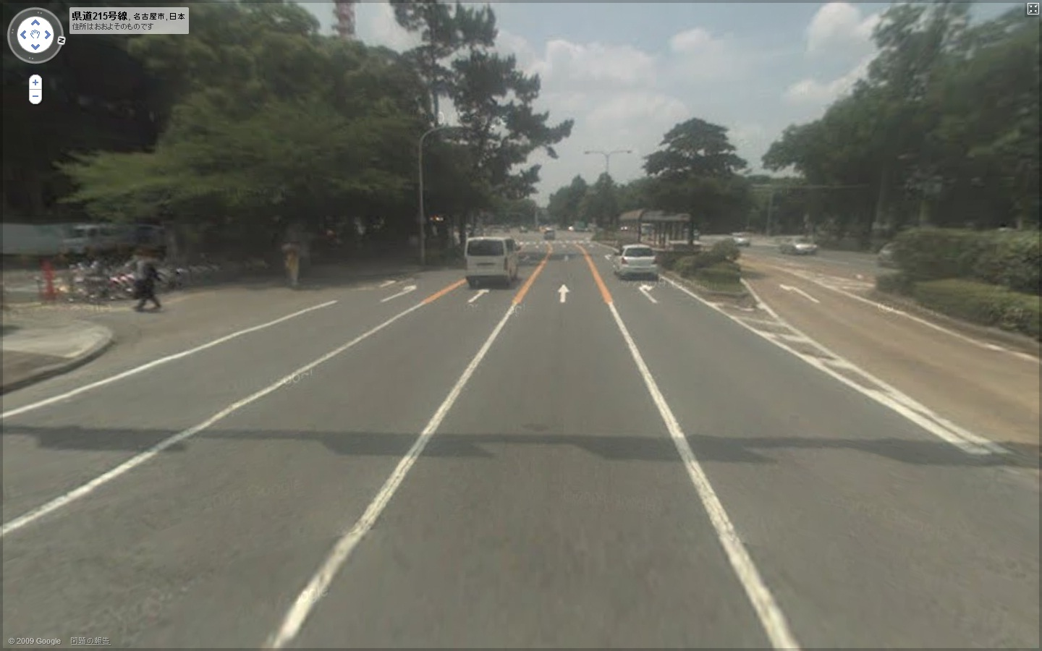
名古屋
市役所
「音声ナビ」 次の信号を右折
してください。 目的地到着です。
県道２１５号線
目的地：名古屋城

Slide 3
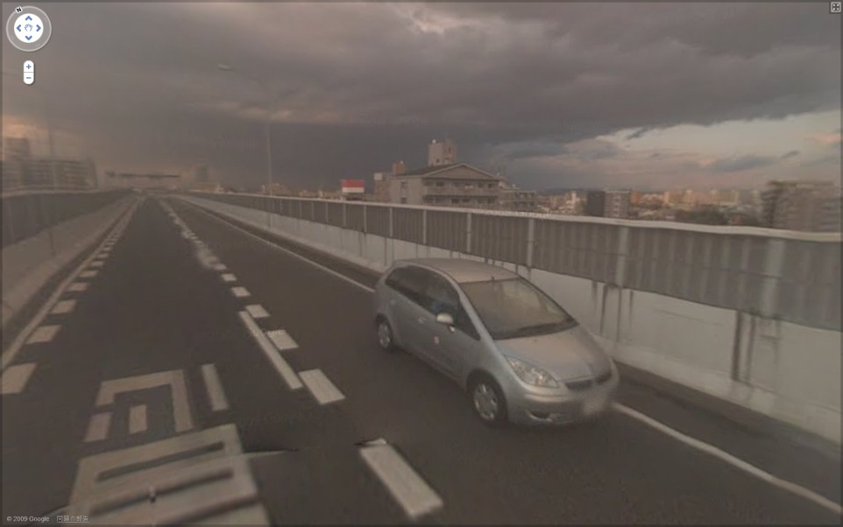

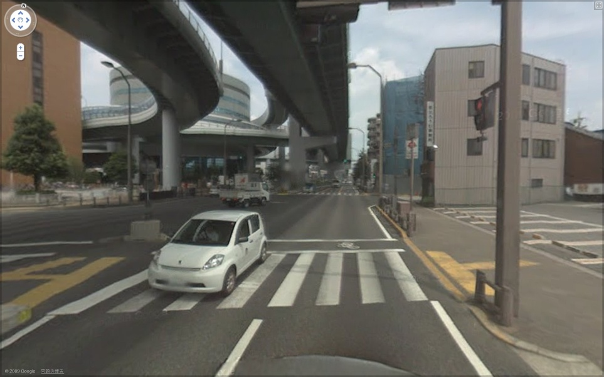
名古屋
高速1号
だよ
国道４１号線だよ
地図上で同じ位置でも誤認識なし

Slide 4
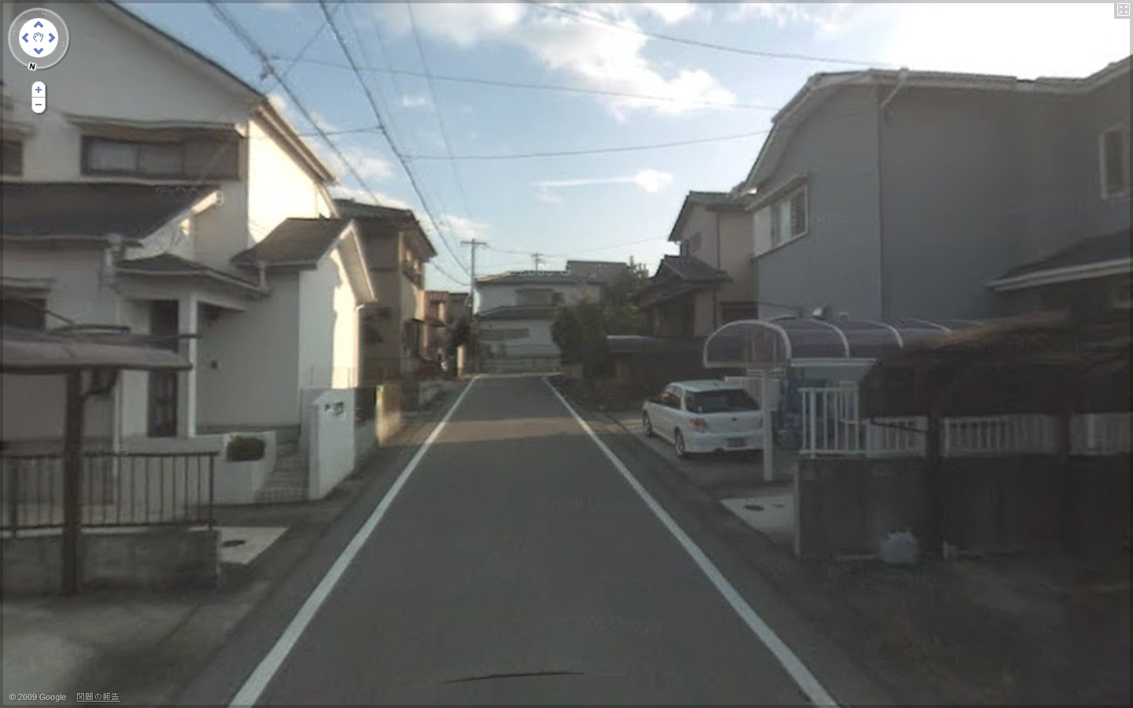

道路状況：名阪国道 車両規制 2月16日 9時～26日
目的地の天気

Slide 5
本日行われているイベント
①フリーマーケット
よこすか元浜公園 ②アクセサリーグランドバザール
JR名古屋高島屋
③しだれ梅まつり 珍しいしだれ梅の紅梅、白梅合わせて700本
今までの
目的地履歴などから
好みを把握し、提案

Slide 6
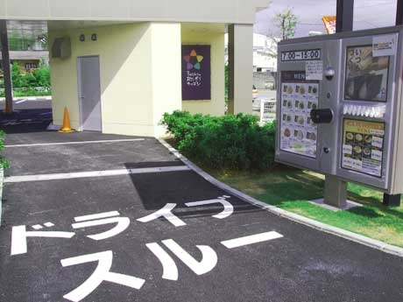
ハンバーガーセット×１
（ハンバーガー＋
ポテト ＋ ドリンク）
￥５００
カーナビから注文ETCで清算 マクドナルドの携帯クーポン＋オサイフ携帯の車版

Slide 7
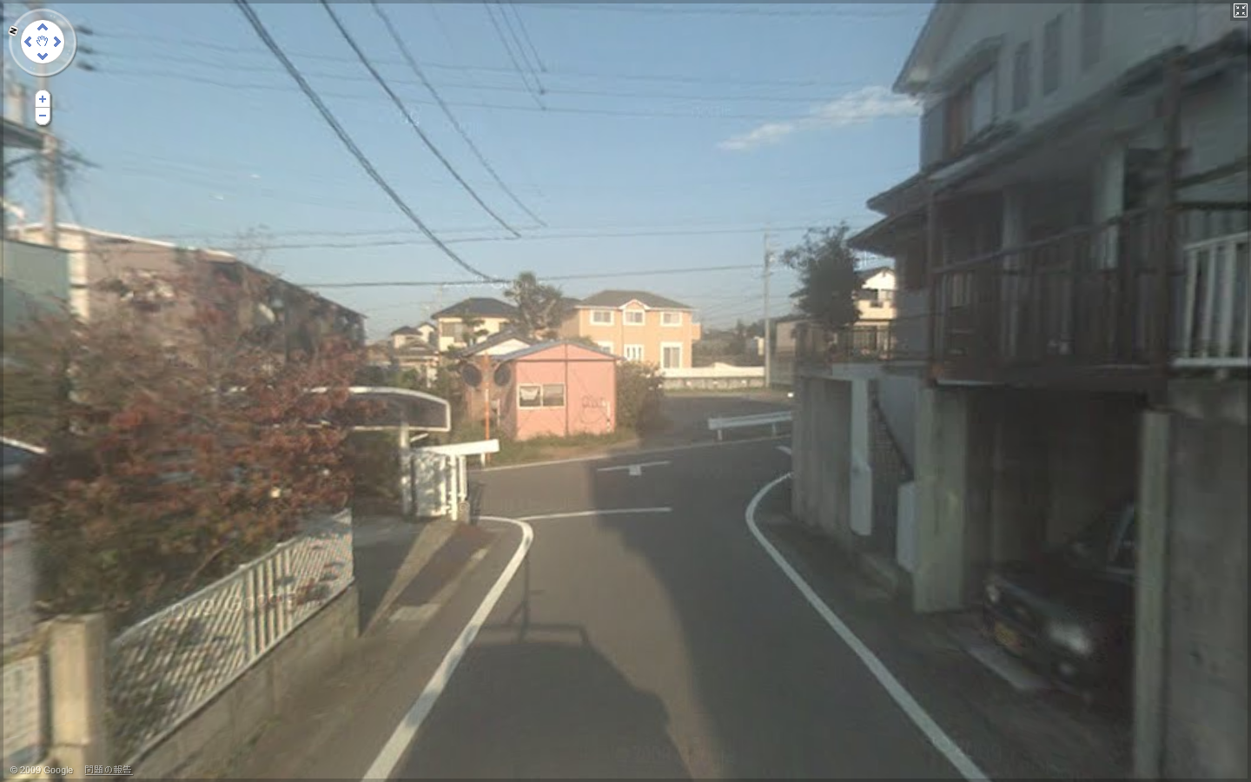
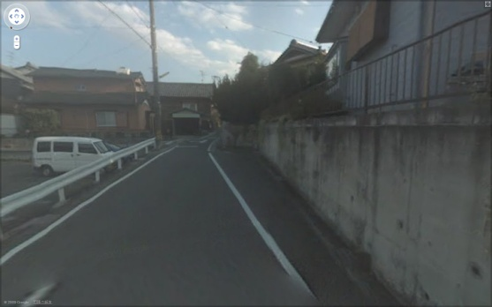
曲がり角モニタ
カーブミラーから
動画を取得し
安全確認！

Slide 8
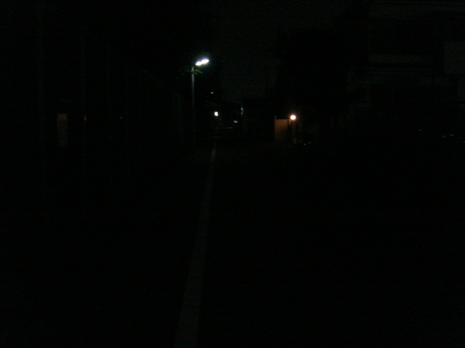
視界が悪い時の手助け ・電柱
・人などの障害物
・道路標識などを表示
電柱
人

